Slide 1
上海交通大学宁波人工智能研究院 5号楼展厅涉及相关内容
2019年11月

Slide 2
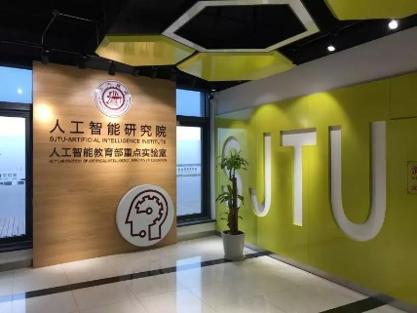
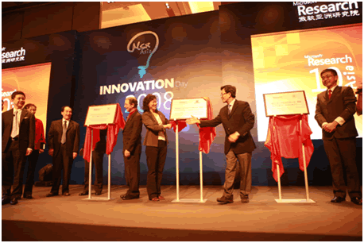
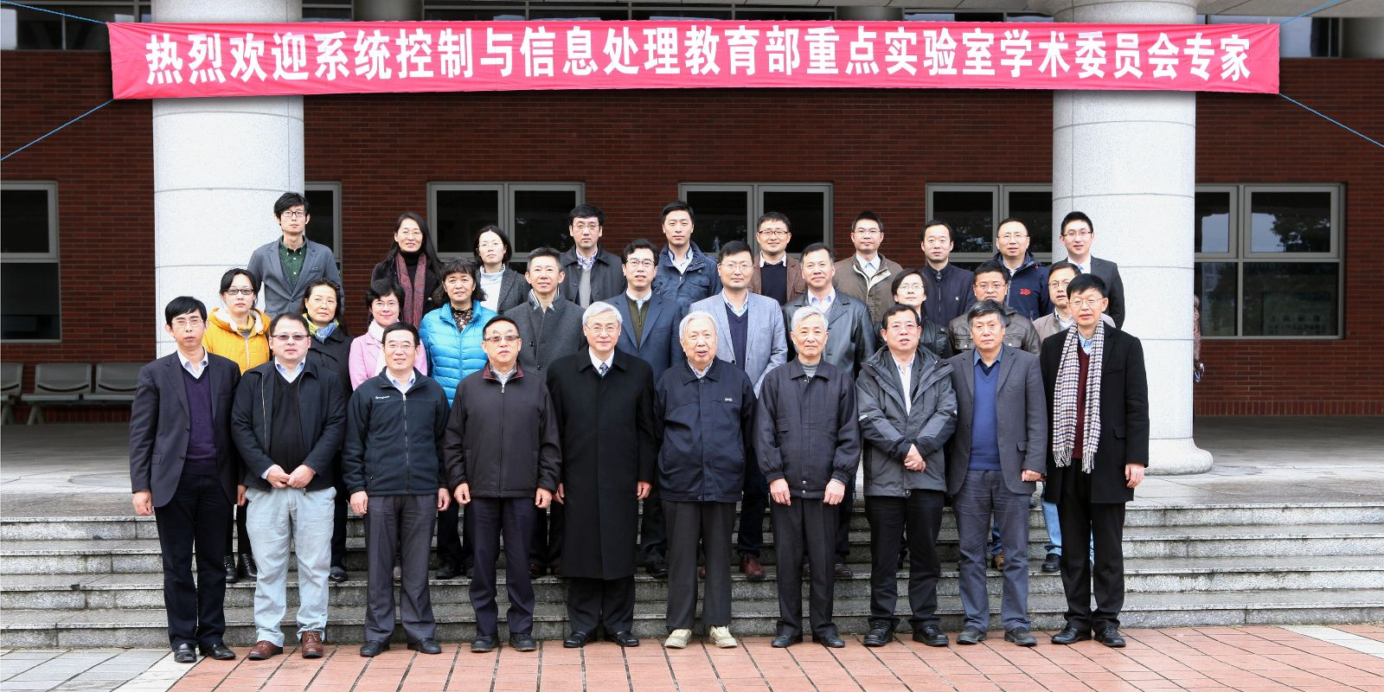

交大人工智能相关成果与基地
在人工智能领域获得9个国家奖、5个国家及省部级基地
人工智能：人工智能教育部重点实验室
机器学习：智能计算与智能系统微软-教育部重点实验室
感知认知：信息内容分析国家工程实验室，4个国家进步奖
智能控制：系统控制教育部重点实验室，2个国家自然奖，
机器人学：智能网联汽车中心，2个国家自然奖
操作系统：上海市可扩展计算重点实验室，1个国家进步奖
李强书记2019年1月18日指示：
“进一步发挥交大科创资源富集的优势，为上海加快提升城市能级和核心竞争力作出更大贡献！”

Slide 3
人工智能相关专业学科
第四全国学科评估排名 | 计算机 | 信息与通信工程 | 控制科学与工程
上海交通大学 | A | A | A
复旦大学 | B+ | C | /
同济大学 | A- | C+ | B+
AI基础学科群皆为A的三所国内高校之一
*其它两所为清华大学、国防科大
2019年QS全球排名 | 计算机科学与信息系统 | 电子电气工程 | 数学
上海交通大学 | 38 | 28 | 42
复旦大学 | 51-100 | 51-100 | 51-100
同济大学 | 351-400 | 201-250 | 301-350
可对标美国UIUC（伊利诺伊大学香槟分校）

Slide 4
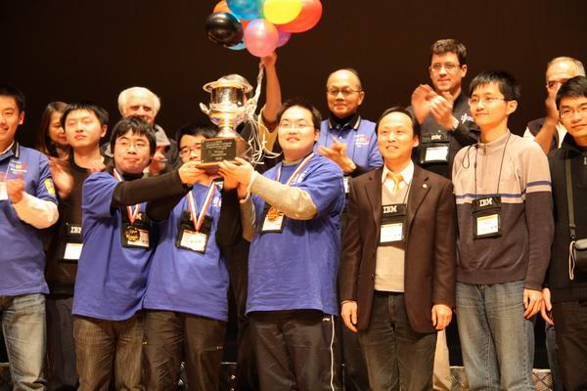
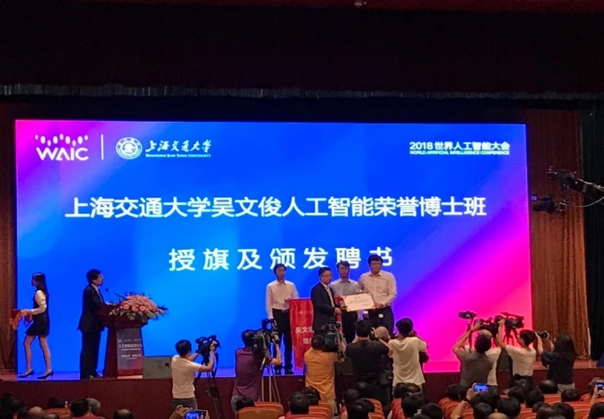
人工智能相关人才培养
人工智能本科专业：已获教育部批准
ACM试点班：3次ACM全球总冠军
IEEE试点班：4次全国挑战杯特等奖
吴文俊人工智能荣誉博士班
博士精英试点班
500万奖学金/年（由华为等资助）

Slide 5
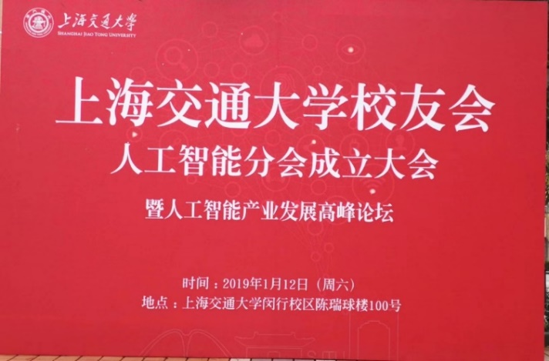
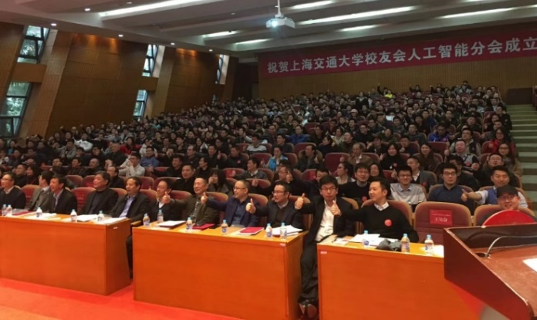
人工智能相关校友资源
2019年1月成立上海交通大学校友会人工智能分会，集聚300多家人工智能企业
上海交大师生（含校友）创办的部分人工智能企业
公司名 | 人名 | 职务
商汤 | 徐立 | CEO
云天励飞 | 陈宁 | CEO
第四范式 | 戴文渊 | CEO
依图 | 林晨曦 | 联合创始人
思必驰 | 俞凯 | 联合创始人
天壤 | 薛贵荣 | CEO
助理来也 | 汪冠春 | CEO
体素科技 | 丁晓伟 | CEO
Yi+陌上花 | 刘彬 | CTO
智云健康 | 匡明 | 创始人
极熵数据 | 孙东来 | CEO
公司名 | 人名 | 职务
触宝科技(纽交所) | 王佳梁 | CEO
流利说(纽交所) | 胡哲人 | CTO
拍拍贷（纽交所） | 张俊 | CEO
乐言 | 沈李斌 | CEO
森亿智能 | 张少典 | CEO
钛米机器人 | 潘晶 | CEO
达观数据 | 高翔 | 联合创始人
禾赛 | 孙凯 | 董事长
傅利叶智能 | 顾捷 | CEO
玻森数据 | 纪敏 | 联合创始人
头部独角兽

Slide 6
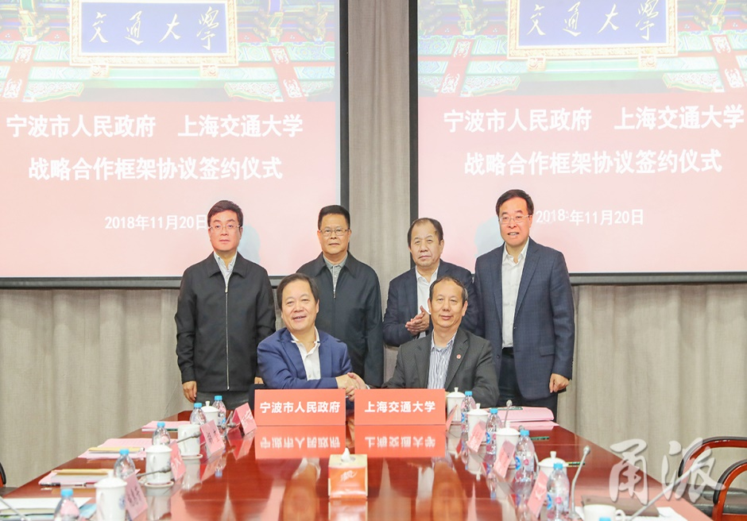
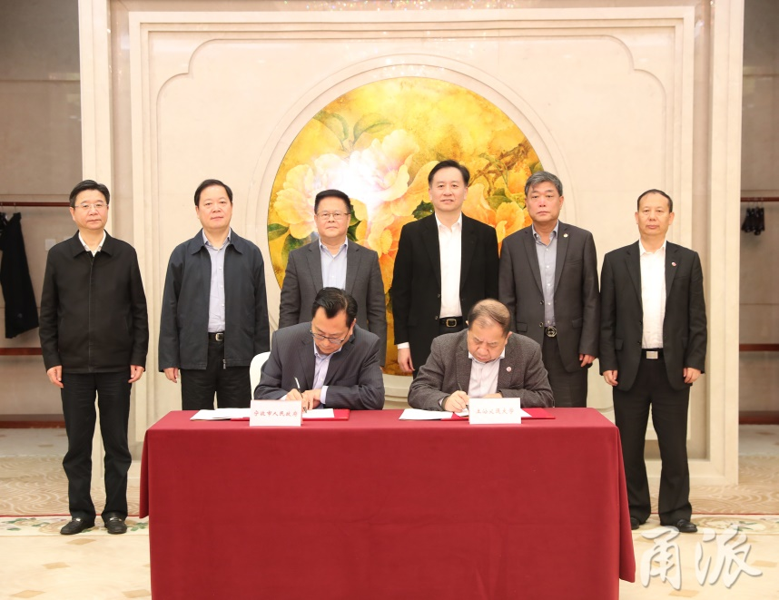
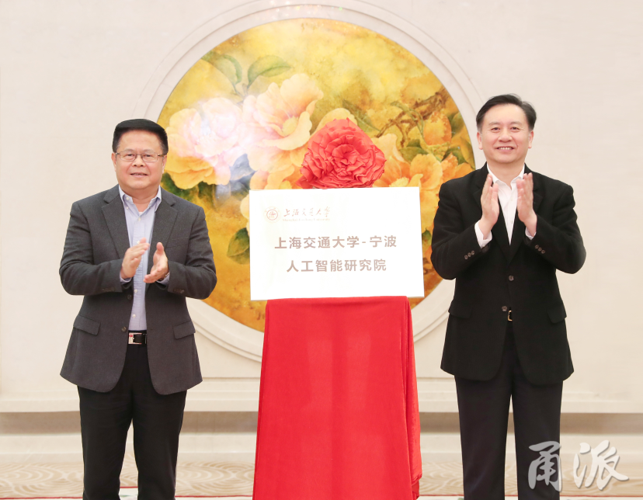
研究院成立重要时间节点
双方签署战略合作协议
2018年09月04日
2018年11月20日
2018年11月20日
褚健教授向双方提出共建研究院的设想
揭牌成立上海交通大学宁波人工智能研究院

Slide 7

研究院组织管理
上海交通大学宁波人工智能研究院为宁波市与上海交通大学共建，由宁波市批准设立的事业法人单位，由上海交大负责日常运行，作为上海交大在宁波的独立研究机构。
事业编制
运行经费
办公空间
实验场所
人才公寓
学生住宿
子女就学
创业政策
……….
科研队伍；
博士后；
博士生/硕士生；
管理团队；
人才引育；
合作研发；
技术支撑；
成果转移
……….
宁波市政府
上海交通大学
科技局办公室
研究院秘书处
建设工作管理委员会
上海交通大学宁波
人工智能研究院
学术咨询委员会
院务委员会

Slide 8
研究院定位与发展目标
按照“六争攻坚、三年攀登”整体部署，围绕宁波“246”产业集群，两个研究院紧密合作，实现“三个目标”:
上海交通大学宁波
人工智能研究院
宁波工业互联网研究院
建设一个国家级研究院平台
做出若干标志性的研究成果
孵化一批高科技公司或企业
坚持顶天立地以提升国家竞争力为目标
避免开展上不着天下不着地的研究课题
New Idea Innovation Institute
紧密合作 深度融合 共同发展

Slide 9
研究院关注的高科技细分领域
工业
互联网
工业
大数据
工业
智联
工业AI
智能
制造
传感技术
与芯片
工业
信息安全
工业
软件
机器人

Slide 10
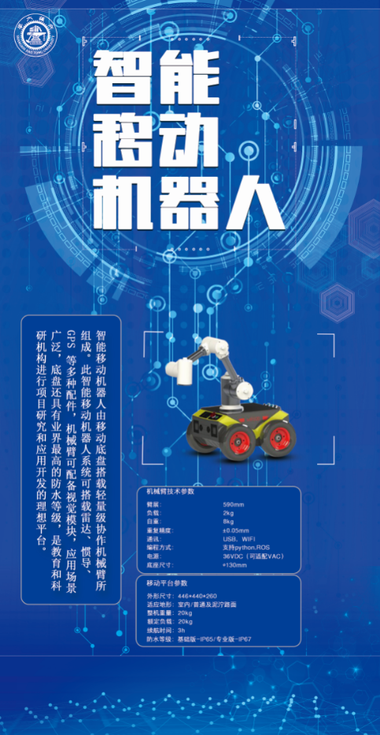
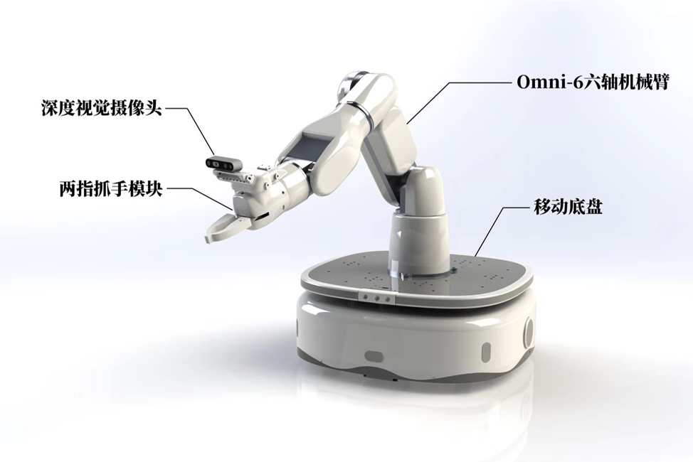
研究院相关成果展示-智能移动机器人

Slide 11
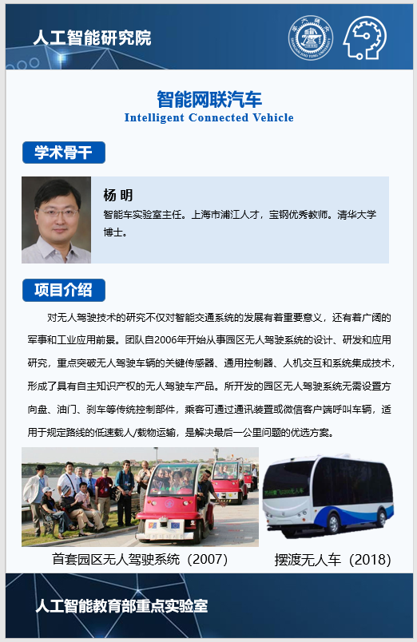
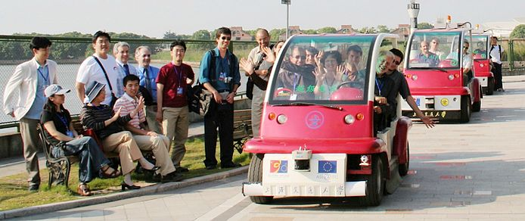
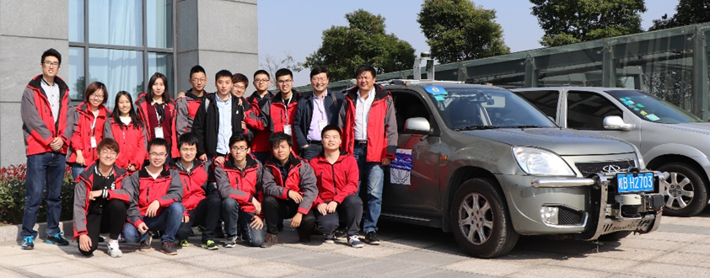
研究院相关成果展示-园区自动驾驶无人小巴项目
(展出：KT板+视频，作品来源：杨明老师)
无人驾驶技术对智能交通系统发展、以及军事和工业应用均具有重要意义，已成为世界范围内移动机器人和人工智能领域的研究热点。上海交通大学智能车辆实验室自2005年开始从事园区无人小巴的设计、研发和应用研究，重点突破关键传感器、通用控制器、人机交互和系统集成技术，设计具有自主知识产权的园区无人小巴。该车辆无需设置方向盘、油门、刹车等传统控制部件，乘客可通过通讯装置或微信客户端呼叫车辆，适用于规定路线的低速载人/载物运输，是解决最后一公里问题的优选方案，可应用在机场、商业中心、旅游区、公园、医院、大学校园、CBD地区、工业园区等场合。

Slide 12
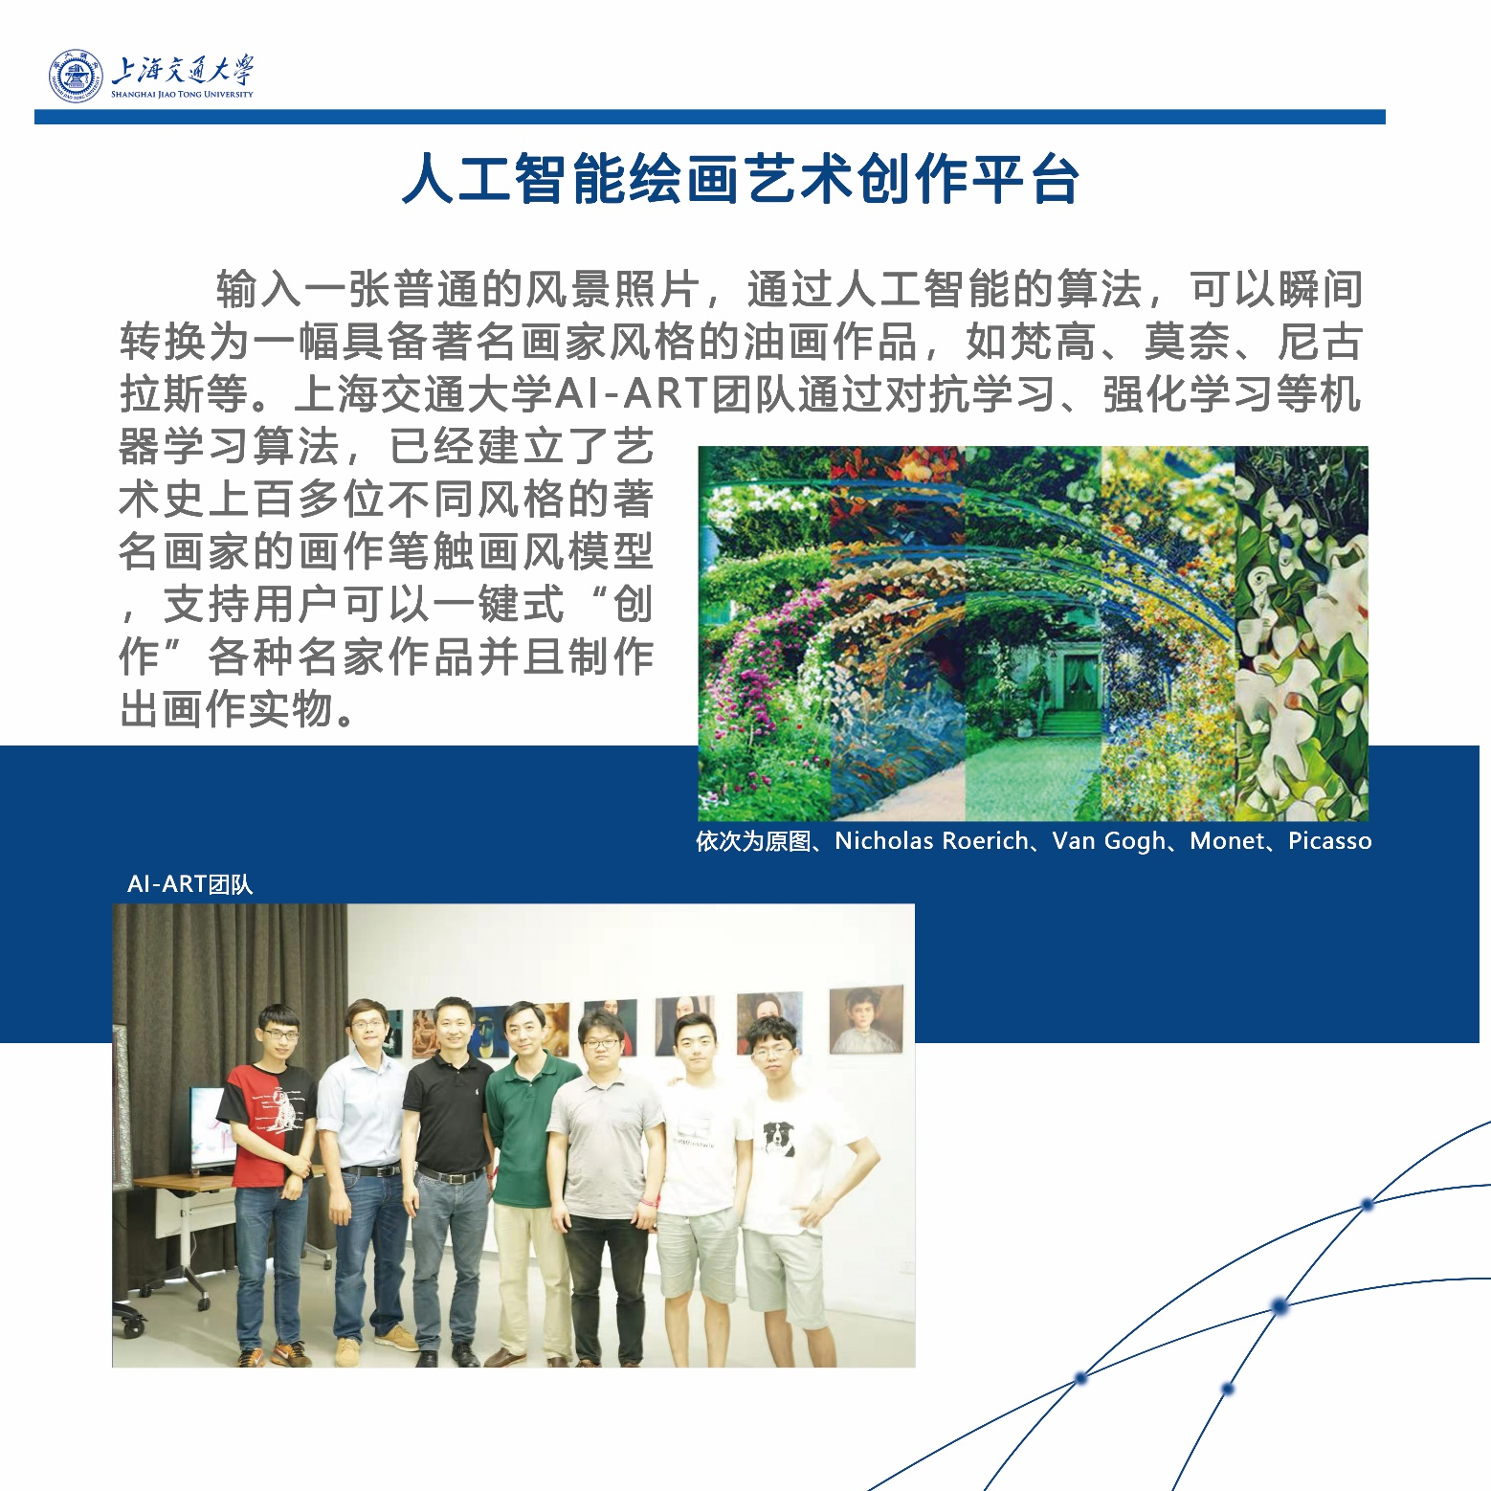
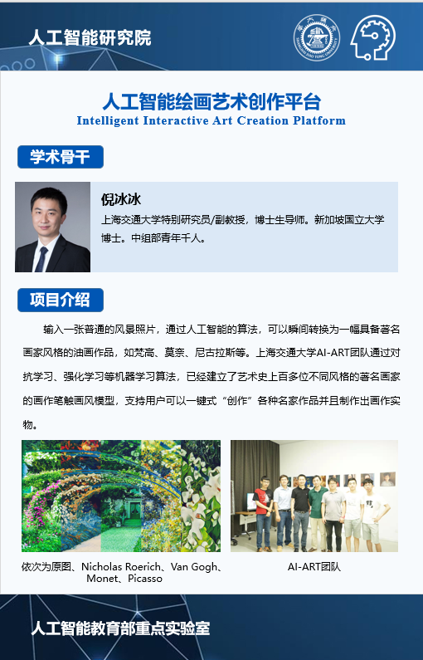
研究院相关成果展示-人工智能绘画艺术创作平台
外加视频

Slide 13
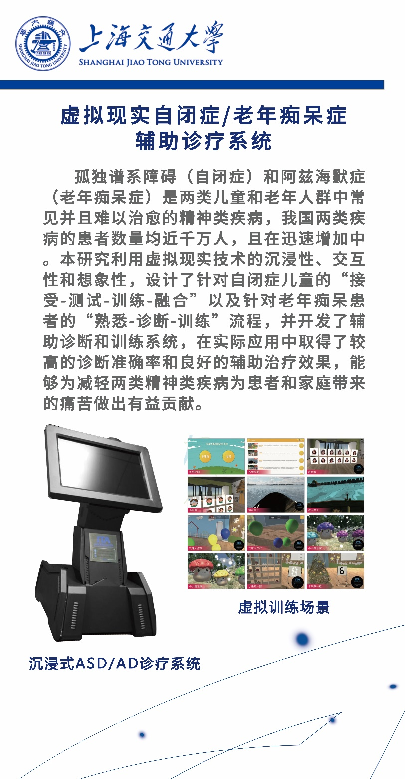
研究院相关成果展示-虚拟现实自闭症/老年痴呆症辅助诊疗系统

Slide 14
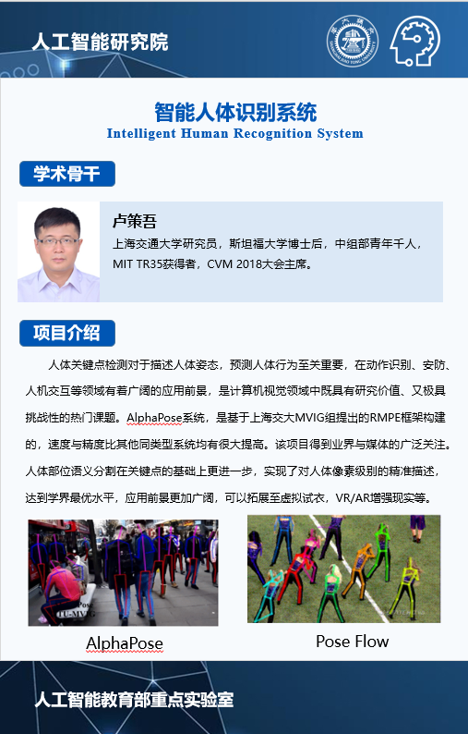
研究院相关成果展示-智能人体识别系统
外加视频

Slide 15
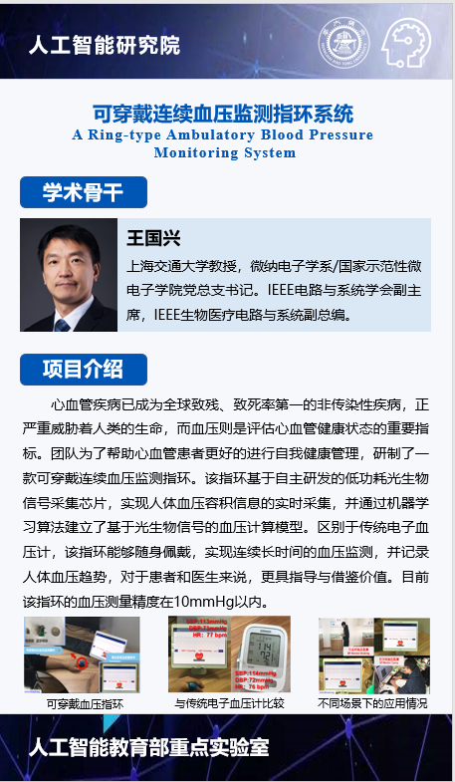
研究院相关成果展示-智能人体识别系统
外加实物

Slide 16
研究院相关成果展示-智能无人机系统
王红雨 相关信息 +外加实物

Slide 17
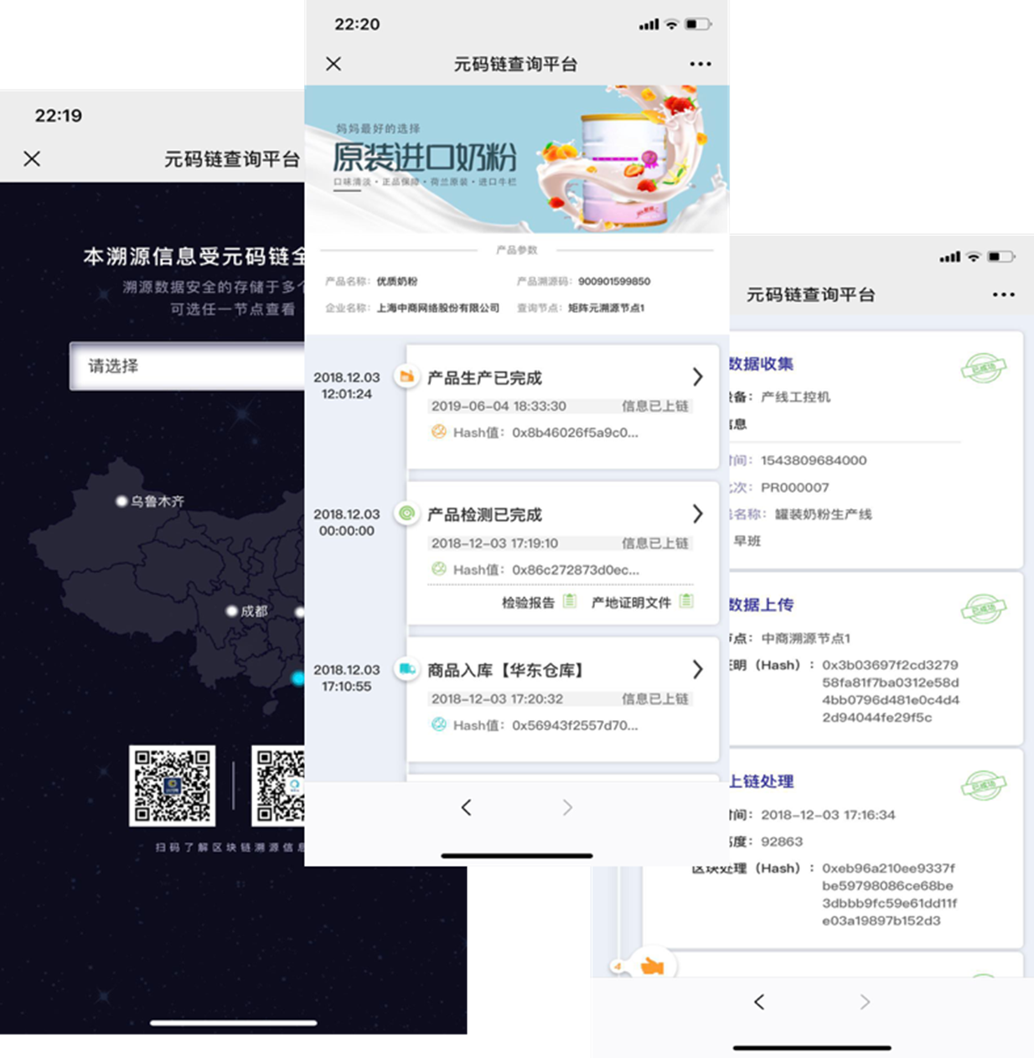
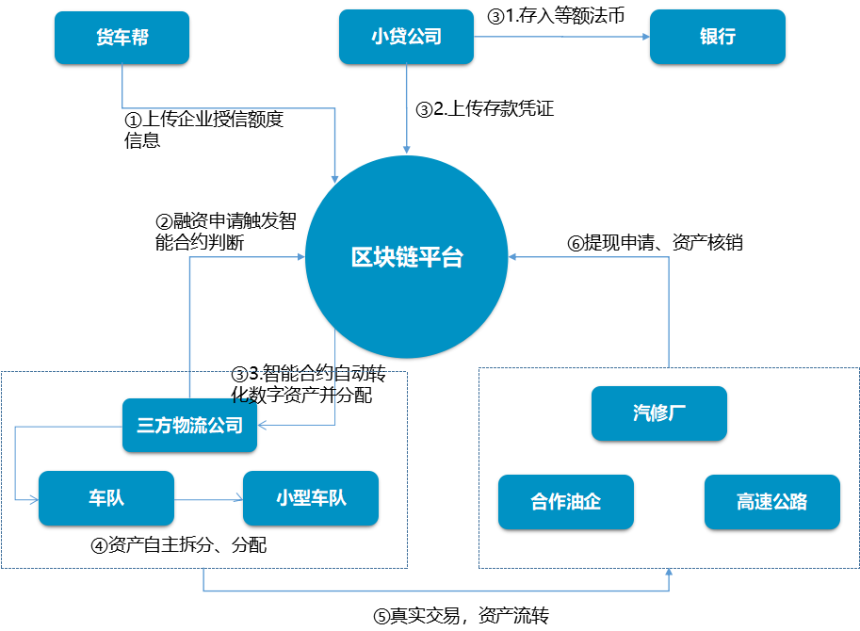
研究院相关成果展示-基于区块链的物流供应链金融平台
围绕物流供应链金融需求，与上海中商网络股份有限公司基于区块链技术、物联网设备、智能防伪技术共同打造了一个防伪溯源服务平台，并共建了“元码链”。与货车帮利用区块链的可信追溯与数字资产的可拆分特性，进行了物流供应链金融平台的技术验证。为货车帮、小贷公司、物流车队、司机、油站等提供了更为方便的金融服务，实现债权凭证的拆分流转与使用，并确保信息的可追溯与资产的风险控制。

Slide 18
研究院相关成果展示-基于XXX
伏玉笋

Slide 19
研究院相关成果展示-基于XXX
王冠

